Slide 1

Seminário Nacional Formação de Conselheiros em Economia Solidária

Slide 2

Prefeitura de Assu-RN

Slide 3
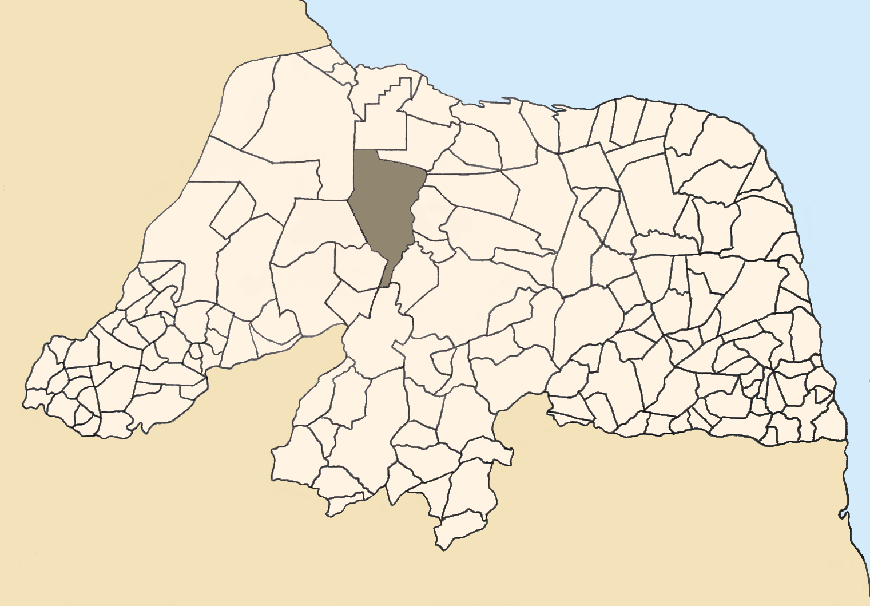
AÇU

Slide 4
Conselho Municipal de Assistência Social - CMAS
Lei Número 298, de 22.12.2009
Art. 9º - O controle social é o exercício democrático de acompanhamento da gestão e avaliação da Política de Assistência Social, do Plano Plurianual de Assistência Social e dos recursos financeiros destinados a sua implementação, sendo uma das formas de exercício desse controle zelar pela ampliação e qualidade da rede de serviços sócio-assistenciais para todos os destinatários da Política.

Slide 5
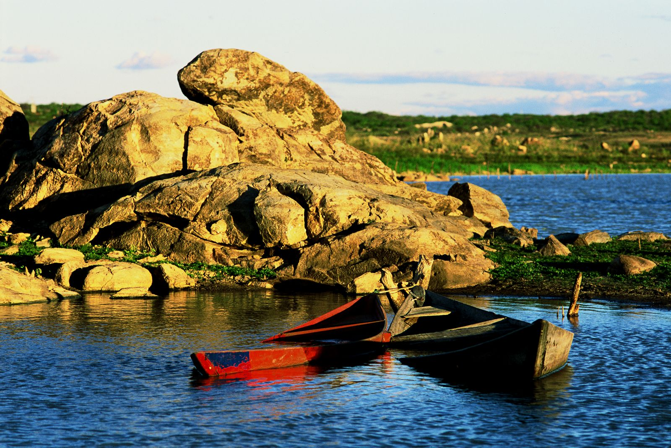

Slide 6
Comissão de Gestão
Na Secretaria foi criada uma comissão de gestão para acompanhar todos os projetos de política pública nas três esferas de governo;
Essa comissão é composta pela secretária e por cinco coordenadores dos projetos CRAS I e II, Projovem Adolescente, PETI , Habitação e Alimentassu.

Slide 7
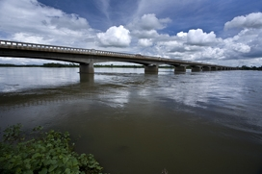

Slide 8
Monitoramento
* Observação no registro regular das atividades do Projeto ou Ação;
* Checar o trabalho através de relatórios, registros e cadastros;
* Retornar as informações do Projeto aos seus colaboradores, implementadores, fiscalizadores e beneficiários;
* Analisar as informações para que, caso seja necessário, modificá-las.

Slide 9
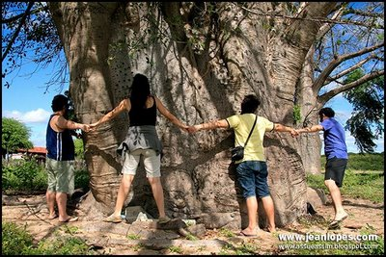

Slide 10
Avaliação
Avaliar exige um repensar sobre a organização estrutural do projeto: se esta deve ser organizada sob a ótica do conselho ou da gestão.
É fundamental que pensemos sobre a articulação entre o projeto de sociedade que defendemos, as ações realizadas pela instituição que promove o desenvolvimento e o processo de avaliação. Ela deve ser parte integrante do projeto de desenvolvimento do Vale e não está dissociada do projeto de sociedade que queremos construir.

Slide 11
São muitos os limites apresentados na forma como avaliamos. É preciso buscar formas de superação desses problemas ainda existentes.
Determinantes da avaliação:
Aspectos ideológicos;
Aspectos políticos;
Aspectos estruturais;
Aspectos culturais.

Slide 12
Quando consideramos esses aspectos, envolvemo-nos com algumas questões:
-Que cidadãos queremos formar?
-Que sociedade queremos construir?
-Que valores defendemos?
-Avaliar quando, para que, por que e como?

Slide 13
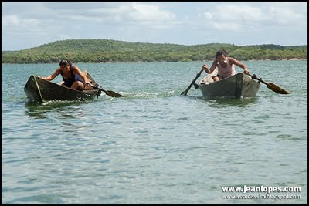

Slide 14
Projetos em Andamento na SMDSH
.Projeto Lixão – Transformando Realidades, consolidando cidadania.
22 famílias cadastradas
Ações imediatas: Cesta básica, cursos de inclusão produtiva (arranjos florais), atendimento psicossocial e sócio-educativo.
Avaliação:
Visitas domiciliares, atendimento quinzenal, freqüência nas reuniões
Desafio: Organizar uma associação para a ECOSOL

Slide 15
Projeto CRAS I e II
. Casas dos Idosos
.Projovem Adolescente
.PETI
Projovem – atendimento aos jovens de 15 a 18 anos
Dividido em dois ciclos
Ciclo I – Trabalha com temas transversais, preparação direitos humanos e sua vivência em sociedade;
Ciclo II – Preparação para o mercado de trabalho.
Cursos: cabeleireiro, informática, elaboração de projetos, recepcionista, técnicas de vendas, encanador hidráulico, artesanato(ficha da bananeira e milho), biju, corte e costura ,etc.
Monitoramento: acompanhar as famílias, avaliar o desenvolvimento da geração de renda inserindo quando possível no mercado de trabalho – alguns tornam-se instrutores de novos cursos.
Avaliação: Através de questionário, contatos com instrutores e equipe como também na comunidade.

Slide 16
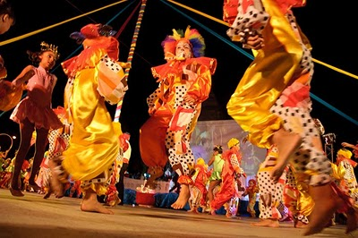

Slide 17
Cont....
Habitação – Através de cadastro e levantamento do perfil social para receber a casa. Após receber existe o acompanhamento durante 30 dias para avaliar da família.
Alimentassu - Cesta básica (1.420), doadas as pessoas com situação de vulnerabilidade.
Vale-Cidadão – distribuição de vales no R$ 39,00 para alimentação as pessoas do Bolsa famílias que ainda estão em estado de vulnerabilidade social.

Slide 18
Avaliação
Existe uma integração entre os projetos e ações com reuniões periódicas com os coordenadores, a secretária para apresentação de relatórios de avaliação e discussão dos desafios e problemas existentes naquele período.
Os representantes levam esses resultados para as reuniões do Conselho para referendo e validação.

Slide 19

........

Slide 20
Mensagem
Considero a quantidade de reflexões feitas e as experiências realizadas que se ligaram e se transformaram em outras situações muito significativas, já que foram registradas, discutidas, refletidas, socializadas, construídas, revistas e aplicadas com sucesso nesse processo de construção e avaliação. E também dizer que a vontade de desenvolver nosso município através da educação deve conceber aos cidadãos a consciência que todos nós somos seres históricos, críticos e atuantes que, em nossas relações transformamos e somos transformados.

Slide 21
Obrigada!!!!!!!!

